Slide 1
এই স্লাইডটি সম্মানিত শিক্ষকবৃন্দের জন্য
স্লাইড টি হাইড করে রাখা হয়েছে সুতরাং f5 চেপে শুরু করলে প্রদর্শনের সময় এ টি দেখা যাবেনা। পাঠদানের সময় প্রয়োজনে নিজস্ব কৌশল প্রয়োগ করবেন। আমার এ কন্টেনটি ভালো লাগলে সম্মানিত শিক্ষকদের নিকট থেকে মন্তব্য /পরামর্শ আশা করছি।

Slide 2
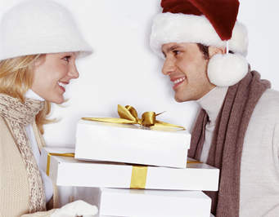
আজকের ক্লাসে সবাইকে শুভেচ্ছা

Slide 3
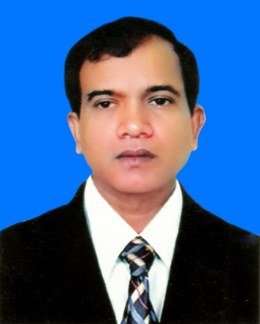
পরিচিতি
মোহাম্মদ হারুনুর রশিদ
(এম,এস,এস; এম,এড)
সিনিয়র শিক্ষক
পশ্চিম গুজরা মুনিরিয়া দারুচ্ছুন্নাহ
সিনিয়র মাদ্‌রাসা
রাউজান, চট্টগ্রাম ।
মোবাইল নং ০১৮১৮৪৬৬৮২0 সময়ঃ ৫০ মিনিট
ই-মেইল harunur152@gmail.com তারিখঃ ২৫-০৮-২০১৯ ইং

Slide 4
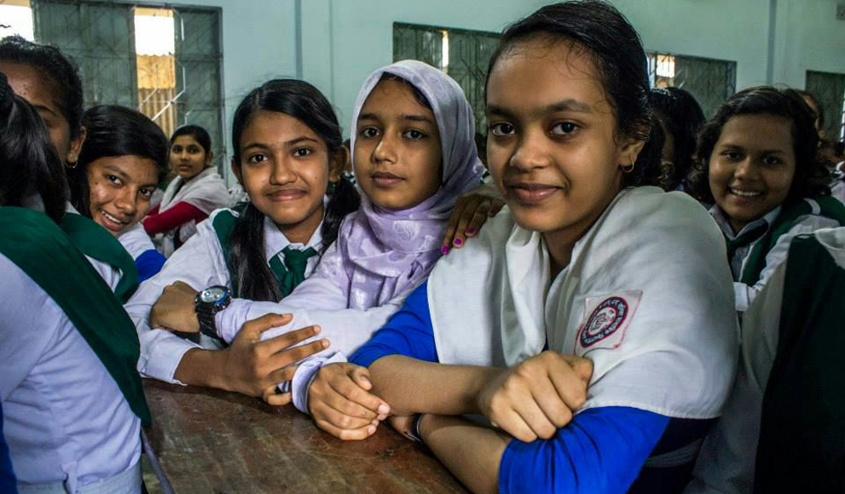
প্রিয় শিক্ষার্থী কেমন আছ সবাই?

Slide 5
প্রিয় শিক্ষার্থী তোমাদের বাড়িতে কোনও অনুষ্ঠান হলে তখন তোমরা যাদেরকে আমন্ত্রণ কর তাদেরকে কী বল?
মেহমান/ অতিথি
আচ্ছা অতিথি চলে যাওয়ার পর অতিথির রেখে যাওয়া উপহার বা মুহুর্ত গুলোকে তোমরা কী বল?
অতিথির স্মৃতি
সুন্দর বলেছ । চল আমরা আজকে পড়ব

Slide 6
অতিথির স্মৃতি (১ম অংশ)
- শরৎচন্দ্র চট্টোপাধ্যায়)

Slide 7
এই পাঠশেষে শিক্ষার্থীরা-
১। লেখক শরৎচন্দ্র চট্টোপাধ্যায় এর পরিচিতি বলতে পারবে।
২। অতিথির স্মৃতি গল্পটি শুদ্ধ উচ্চারণে পাঠ করতে পারবে।
৩। গল্পটি থেকে করা প্রশ্নের উত্তর বলতে ও লিখতে পারবে।
৪। অতিথির স্মৃতি গল্পটিতে অবলা পশুর প্রতি মানুষের ভালবাসা এবং মানুষের প্রতি অবলা পশুর যে ভালবাসা প্রকাশ পেয়েছ তা ব্যাখ্যা করতে পারবে।

Slide 8
চল আমরা একটি ভিড়িও দেখি

Slide 9
নিচের ( লেখক পরিচিতি) লেখাগুলো নীরবে পড়ে নাও
লেখক শরৎচন্দ্র চট্টোপাধ্যায় ১৮৭৬ সালে পশ্চিম বঙ্গের হুগলি জেলার দেবানন্দ গ্রামে জন্ম গ্রহণ করেন। যৌবনের অধিকাংশ সময় ভাগলপুরের মাতুতালয়ে অতিবাহিত করেন। জীবিকার সন্ধানে তিনি রেঙ্গুনে গমণ করেন এবং সেখানে সাহিত্য সাধনায় আত্ননিয়োগ করেন। ১৯০৭ সালে ভারতী পত্রিকায় বড়দিদি উপন্যাস প্রকাশিত হলে তার সাহিত্যখ্যাতি ছড়িয়ে পড়ে। এরপর তিনি একেরপর এক গল্প উপন্যাস লিখে পাঠক হৃদয় জয় করেন। তার বিখ্যাত উপন্যাস গুলোরমধ্যে পল্লীসমাজ, দেবদাস, শ্রীকান্ত, গৃহদাহ, দেনাপাওনা, পথেরদাবী, শেষপ্রশ্ন প্রভৃতি উল্লেখযোগ্য। তিনি কলকাতা বিশ্ববিদ্যালয় হতে জগত্তারিণী স্বর্ণপদক এবং ঢাকা বিশ্ববিদ্যালয় হতে ডি-লিট উপাধি লাভ করেন। ১৯৩৮সালে তিনি কলকাতায় মারাযান।

Slide 10
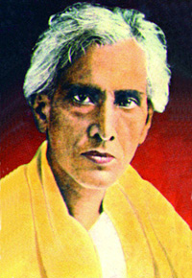
মুখে মুখে উত্তর দাও
জন্ম
ভারতী পত্রিকায় বড়দিদি প্রকাশ
কয়েকটি উপন্যাস
মৃত্যু
১৮৭৬ ইং
পল্লীসমাজ, দেবদাস, শ্রীকান্ত, গৃহদাহ, দেনাপাওনা, পথেরদাবী, শেষপ্রশ্ন---
শরৎচন্দ্র চট্টোপাধ্যায়
১৯৩৮
১৯০৭

Slide 11
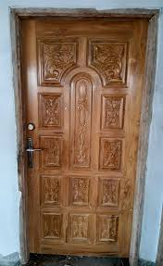
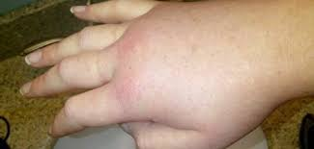
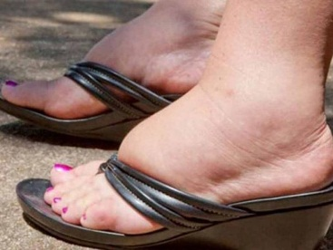
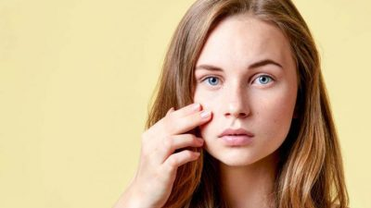
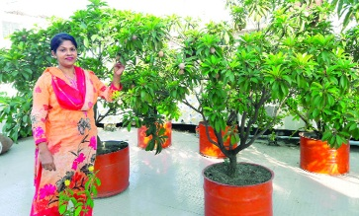
৪। দোর
দরজা
৫।বেরি বেরি
হাত-পা ফুলারোগ
৬।পান্ডুর
ফ্যাকাশে
৭। মালিনি
মালির স্ত্রী

Slide 12
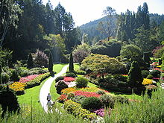
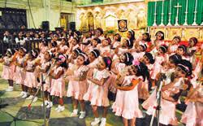
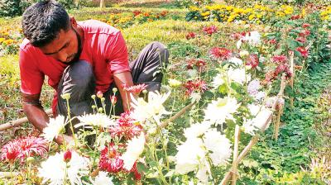
এসো পাঠ টি পড়ার আগে কঠিন শব্দের অর্থ গুলো জেনে নিইস
১। কুজ
উপবন
২। ভজন
প্রার্থনামূলক গান
৩। মালি
বাগানের কর্মী

Slide 13
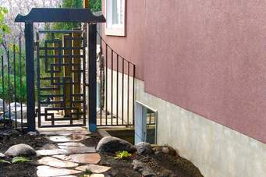
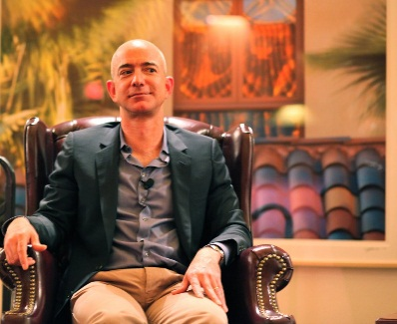
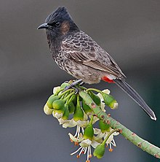
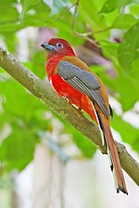
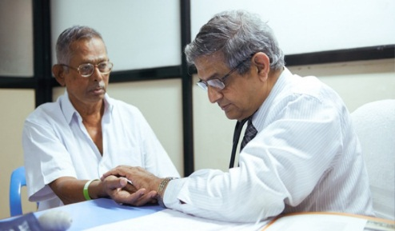
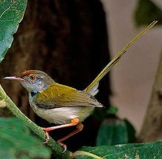
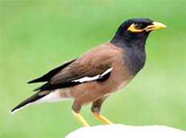
আমি যা পড়ছি তা মনোযোগ দিয়ে শোন।
চিকিৎসকের আদেশে দেওঘরে এসেছিলাম বায়ুপরিবর্তনের জন্যে। বায়ুপরিবর্তনে সাধারণত যা হয়,সেও লোকে জানে, আবার আসেও। আমিও এসেছি। প্রাচীর ঘেরা বাগানের মধ্যে একটা বড় বড় বাড়িতে থাকি। রাত্রি তিনটে থেকে কাছে কোথাও একজন গলাভাঙ্গা একঘেয়ে সুরে ভজন শুরুকরে, ঘুম ভেঙ্গে যায়, দোর খুলে বারান্দায় এসে বসি। ধীরে ধীরে রাত্রি শেষ হয়ে আসে-পাখিদের আনাগোনা শুরু হয়। দেখতাম অদের মধ্যে সবচেয়ে ভোরে ওঠে দোয়েল। অন্ধকার শেষ না হতেই তাদের গান আরম্ভ হয়, তারপর একটি দুটি করে আসতে থাকে বুলবুলি শ্যামা, শালিক টুনটুনি-,

Slide 14
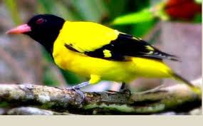
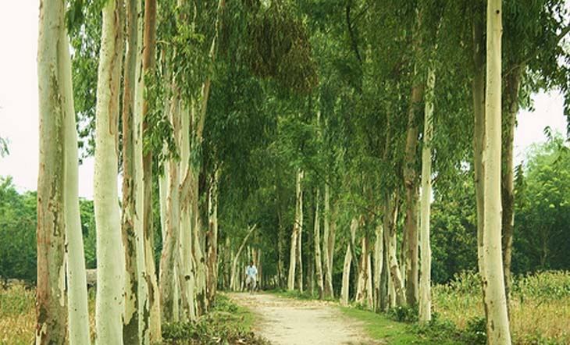
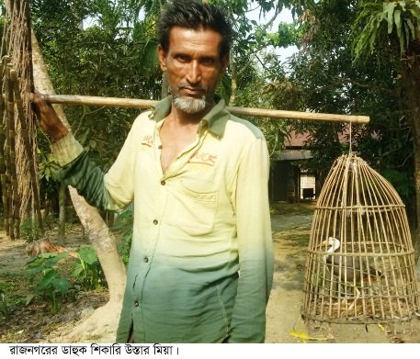
একজোড়া বেনে-বৌ পাখি একটু দেরি করে আসত। প্রচীরের ধারের ইউক্যালিপটাস গাছের সবচেয়ে উঁচু ডালটায় বসে তারা প্রত্যহ হাজিরা হেঁকে যেত। হঠাৎ কী কেন দিন-দুই এলো না দেখে ব্যস্ত হয়ে উঠলাম, কেউ ধরলে না তো? এদেশে ব্যাধের অভাব নেই, পাখি চালান দেওয়াই তাদের ব্যবসা- কিন্তু তিনদিনের দিন আবার দুটিকে ফিরে আসতে দেখে মনে হলো যেন সত্যিকার একটা ভাবনা ঘুচে গেল।
আমি যা পড়ছি তা মনোযোগ দিয়ে শোন।

Slide 15
বিকালে গেটের বাইরে পথের ধারে এসে বসি। নিজের সামর্থ্য নেই বেড়াবার, যাদের আছে তাদের প্রতি চেয়ে চেয়ে দেখি । দেখতাম মধ্যবিত্ত গৃহস্থের গরে পীড়িতদের মধ্যে মেয়েদের সংখ্যাই ঢের বেশি। প্রথমে যেত পা ফুলো অল্পবয়সী একদল মেয়ে। বুঝতাম এরা বেরিবেরির আসামি। ফোলা পায়ের লজ্জা ঢাকতে বেচারাদের কতনা যত্ন। মোজা পরার দিন নয়, গরম পড়েছে,তবু দেখি কারও পায়ে আঁট করে মোজা পরা।
নিচের অংশটুকু একজনে পাঠ কর।

Slide 16
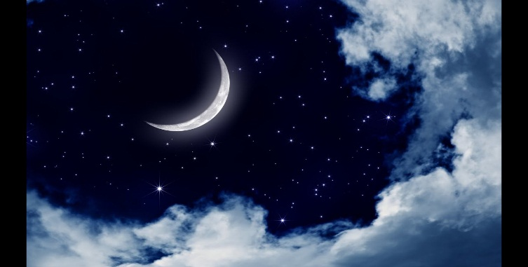
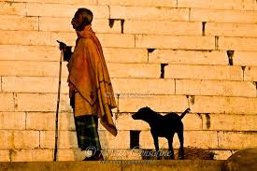
সেদিন পথে পথে অনেক বেড়ালাম। অন্ধকার হয়ে এলো, ভেবেছিলাম আমি একাকী, হঠাৎ পেছনে চেয়ে দেখি একটি কুকুর আমার পেছনে চলেছে। বললাম, কী রে যাবি আমার সঙ্গে? অন্ধকার পথটায় বাড়ি পর্যন্ত পৌঁছে দিতে পারবি?সে দূরে দাঁড়িয়ে ল্যাজ নাড়তে লাগল। বুঝলাম সে রাজি আছে।
নিচের অংশটুকু একজনে পাঠ কর।

Slide 17
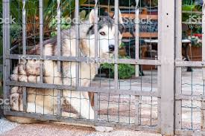
পথের ধারের একটা আলোতে দেখতে পেলাম কুকুরটার বয়স হয়েছে; কিন্তু যৌবনে একদিন শক্তিসামর্থ্য ছিল। তাকে অনেক কিছু প্রশ্ন করতে করতে বাড়ির সম্মুখে এসে পৌঁছলাম। গেট খুলে দিয়ে ডাকলাম , ভেতরে আয়। আজ তুই আমার অতিথি। সে বাইরে ল্যাজ নাড়তে লাগল।, কিছুতে ভিতরে ঢোকার ভরসা পেলনা।
নিচের অংশটুকু একজনে পাঠ কর।

Slide 18
একক কাজঃ
উত্তরগুলো মুখে বল
১। প্রাচীরের ধারের উঁচু গাছটির নাম কী
২।সবচেয়ে ভোরে ওঠে কোন পাখি?
৩। পান্ডুর শব্দের অর্থ কী
৪। কে কুকুরটাকে মেরে -ধরে বের করে দিয়েছিল?
৫। কখন ভজন গান শুরু হয়?
ইউক্যালিপটাস
বেনেবৌ পাখি
ফ্যাকাশে
মালির বউ
রাত তিনটা

Slide 19
জোড়ায় কাজঃ
নিচের প্রশ্নগুলোর উত্তর প্রতি ২ জনে মিলে একটি খাতায় লেখ
১। মেয়েগুলো কেন মৌজা পরে চলাফেরা করত?
২।কুকুরটির ল্যাজনাড়া দেখে লেখক কী বুঝে নিত?
৩। বেনেবৌ পাখিগুলো দুইদিন না দেখে লেখকের চিন্তা হল কেন?
৪। বেরিবেরি রোগের আসামি বলতে কী বোঝ?

Slide 20
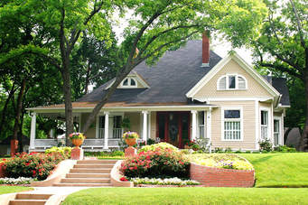
স
বাড়ির কাজ
অতিথি ভিতরে প্রবেশ করার সাহস পেলনা কেন? ১০টি বাক্য লেখে আনবে।

Slide 21
নীতিবাক্যঃ
প্রকৃতিকে তুমি ভালবাস, প্রকৃতিও তোমাকে ভালবাসবে।ভালবাসা দিয়ে অসাধ্য সাধন করা যায়।

Slide 22
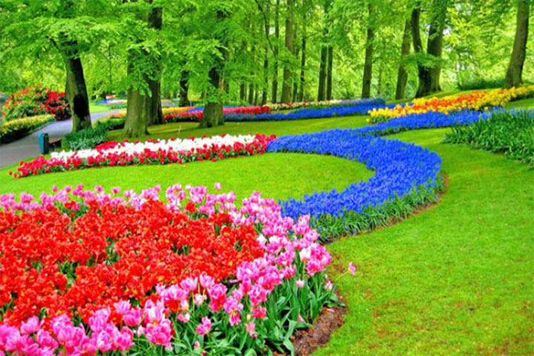
সবাইকে ধন্যবাদ

